Slide 1
Een nieuwe wereld, een nieuw verhaal en dus nieuw werk doen, handelen
Leidinggeven vanuit een toekomst die zich aandient

Slide 2
Voor de één een verontrustende titel, voor de ander een uitdagende, voor weer een ander verwarrend

Slide 3
Interessant is dat we nu (b)lijkbaar de keuze hebben tussen:
‘Laten we ons dit overkomen’ of ‘maken we het mee’?
Dit laatste met het accent op mee – maken.
Zijn we passief of actief?

Slide 4
Drie hoofdparadigma’s

Slide 5
Onze ervaring en onze rede
Enige dat ons ten dienste staat is:

Slide 6
Paradigmawisseling of transitie

Slide 7
Drie dimensies van veranderen
Verbetering
Transformatie
Transitie

Slide 8
Binnen een bestaand paradigma kan je verbeteren en transformeren
Tussen paradigma’s is altijd sprake van transitie

Slide 9
In de ‘tussentijd’ van een paradigmawisseling is altijd sprake van een Transitie
Letterlijk een Verplaatsing naar een nieuw wereldbeeld
Van hieruit een herijking van waarden
Met nieuwe gewenste effecten
Met een aanpassing hierop van normen
Dat uiteindelijk leidt tot nieuw gedrag
Met aan het wereldbeeld en de waarden tegemoetkomende effecten

Slide 10
De waardentrechter

Slide 11
Dus anders werken!
Arendt laat het onderscheid zien tussen arbeiden, werken en handelen.
We werken m.i. nog veel te veel en soms is het zelfs arbeiden.
Werkdruk is m.i. passee

Slide 12
Het beheersingsparadigma
[en dus het ‘werken’] raakt uitgewerkt

Slide 13
Stop met downloaden vanuit het verleden

Slide 14
Otto Scharmer ‘Theorie U’.

Slide 15
Anders kijken zet je bestaande aangeleerde bril af
De mens is een ‘auto hypnotisch’ wezen.
‘Hij’ creëert zich een werkelijkheid en gedraagt zich er naar.
(Peter Sloterdijk)

Slide 16
Wordt je gewaar, wat je onbevooroordeeld ziet.

Slide 17
De werkelijkheid bestaat uit oneindig veel netwerken die weer netwerken vormen

Slide 18
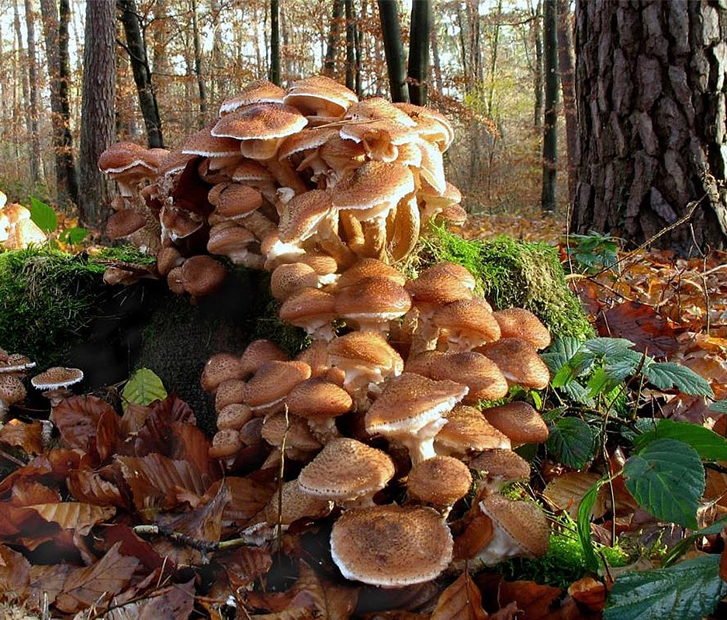
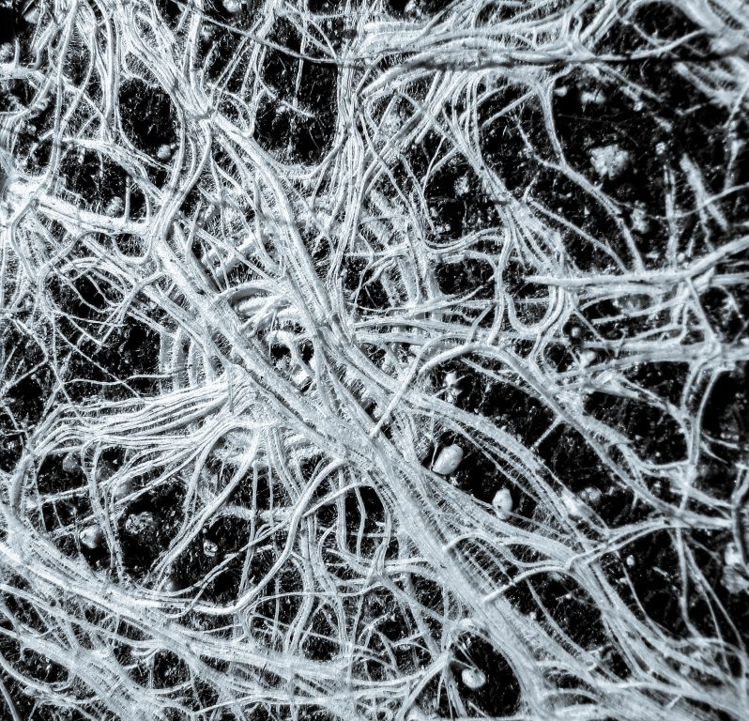
Wat we waarnemen zijn slechts de effecten van wat in het netwerk ondergronds [in het ‘veld’] gebeurt
De boom en het rizoom

Slide 19
Netwerken kennen wel degelijk structuur ook al zien wij die niet!
De verbindingen zijn non-linair
Netwerken kennen zelf-organisatie, dat iets anders is dan zelfsturing
Netwerken kennen emergentie
De actoren zijn ‘slechts’ knooppunten en deel-geheel
“Het gebeurt” in de verbindingen
Kwantum als golf en deeltje

Slide 20
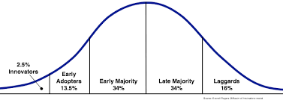
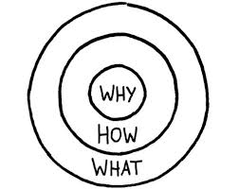
Leidinggeven in een –nog- onbekende wereld
Werk SAMEN aan een nieuw richtinggevend verhaal
Voel ‘het veld’ aan, het hangt namelijk in de lucht
Maak gebruik van de netwerkeigenschappen
Niet alles tegelijk
Groot denken klein doen
Richt je aandacht op de koplopers

Slide 21
Begin met het werkelijk doordenken van de vraag: “Waarom hebben wij een overheid?”.

Slide 22
Als je het antwoord denkt te hebben
Stel dan de vraag:
“Zou dat ook op andere manieren kunnen?”.

Slide 23
Dat wordt dan je nieuwe richtinggevende verhaal.
Wellicht kun je vanuit het bestaande verbeteren en/of transformeren.
Maar altijd binnen een transitioneel denken

Slide 24
Zo is er niet één beste leiderschapstijl

Slide 25
Samen naar een nieuw verhaal
Groot denken, klein doen
Het verleden was / is niet fout. Het toen geldende verhaal werkt alleen niet meer.
Dit nieuwe verhaal komt liefst ‘van onderaf’.
Het is op zijn minst horizontaal

